Slide 1


研究生如何夯实成功科研生涯的基础
科技导报

Slide 2

一、开场白
当你刚刚成为硕士生、博士生时，你想过这个问题吗？我相信你想过。更多的人还会想到类似的问题：我能有一个成功的科学技术研究生涯吗？
这个专栏不讨论研究生“不应该这样，不应该那样”，我想谈谈“成功科研生涯”的“高楼”，是由哪样一些“构件”一层一层构建起来的，因为在现代社会，成功的科研生涯是由一些结构性的因素来保证的。本专栏要介绍它们都是什么？研究生们如何面对它们？我也不想谈中外那些耳熟能详、早已见诸各类经典书籍的走向成功的个案，他们太少了，也许不到5%，我想谈谈对于多于95%的科学技术工作者，现代社会保证他们具有成功科研生涯的一般图像。

Slide 3
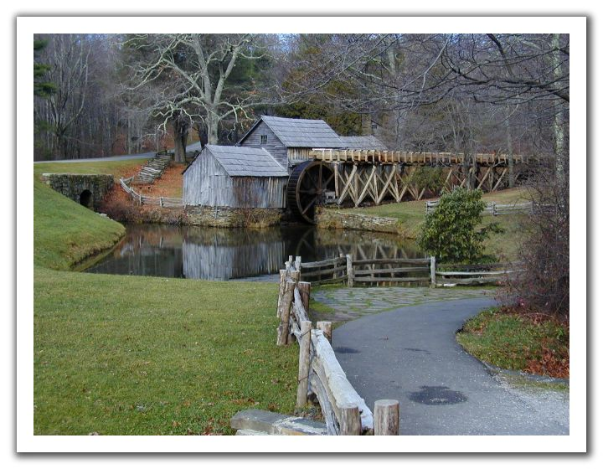
二、培养对课题的兴趣
可以肯定，你对有些课题兴趣极大，热情高涨，对另一些课题毫无兴趣。使人十分无奈的当然是做别人选择给你的博士课题或博士后课题。在较好一点的情况下，你对课题相当投入，因为你已经知道你不得不做这些工作。更好的情况是，你被课题所吸引，下意识地忘却了研究工作令人厌烦的地方，集中了自己的全部注意力投入研究。
可见，成功科研生涯的最理想开端，在于从事一个引起你兴趣的科研项目。也许，识别一个你感到适应的环境值得提倡和重视，这样可使自己在这个环境中工作具有幸福感。与此相比，发现一个合适的研究方向就好比选择终生伴侣。

Slide 4

三、注意克服时间陷阱
这里我要讲讲研究生的时间管理。试问：你能用2(3)年时间完成硕士(博士)论文吗？有一年，英国科学和工程研究委员会调查发现，三年按时完成博士论文的记录远远不能令人满意，在某些领域，平均有2/3的全日制博士生在开题后的5年内没能完成和提交他们的博士论文。我在英国利兹大学碰到一位博士生时，已经是他读博士的第10个年头了。这样的情况的确不是令人愉快的。发生了什么情况呢？很多博士生在最初会感到3年的时间太长了，甚至有一些人会感到3年的时间是很长的。其实呢，3年的时间很快就会过去，学校规定的那些“结构性要求”是一环扣一环，哪个环节都不允许拖拉。但是，还是有一些原因使博士生们不能按时完成论文。

Slide 5

毫无疑问，最致命的影响是时间陷阱。你刚刚投入研究，马上会发现做任何一件事都会比原来打算的要长，尤其是经验不足的学生。这就需要仔细计划自己的时间。对于一个经过刻苦的本科/硕士学习进而攻读硕士/博士学位的学生，2/3年似乎是一个很长的时间，从而使预先应有计划的要求不特别明显。随之而来的，就是不能按时完成学位论文的一个相当常见的原因，即慢吞吞地开始自己的研究工作。多数研究生会有这个体会：研究工作的开端几乎总是比他最初预想的要慢。当然，该做的许多工作还是在等着你。如果没有把足够的努力用于根据需要应进行的文献调研，用于为课题建立模型，或其他研究生培养初期所要求的一些活动中，产生的后果就是遗留下的工作使你穷于对付，原先的方案、计划不可避免地落空。

Slide 6

不能按时完成博士论文的第二个常见原因，是研究生对自己的工作总是不满足。你总是在思考改进自己已得到的结果。最初我就为了得到小数点后8位数的结果，在一个程序上花了过多的时间。这种情况的另一个表达是，你不能就任何一个已干的事做出结论。尽善尽美是无可指责的，但是若研究生只写他已取得的东西，他应该可以相当清楚地看到这种完善性是否真正需要，或者在有限时间内计划那么多工作是否明智。

Slide 7

第3个常见的原因是偏离对博士生的主要要求、主攻方向。一种常见的干扰是博士生一头扎在计算机室，“黏”在计算机上过多地分析自己的实验数据，这当然是由于操作计算机比其他工作要有意思得多，但随之而来就是不可避免地耽误时间，最终导致了不能按时完成学业。更为糟糕的是，现在有越来越多的机会在网上看新闻或阅读自己感兴趣的信息，这也往往带来这样的结果：原本计划看一小会儿休息而已，但新闻太吸引人了从而由入“迷”而忘返，占用大量时间。在这种情况下，你要学会走“回头路”，即随时能从迷人的故事和新闻中掉头止步。

Slide 8
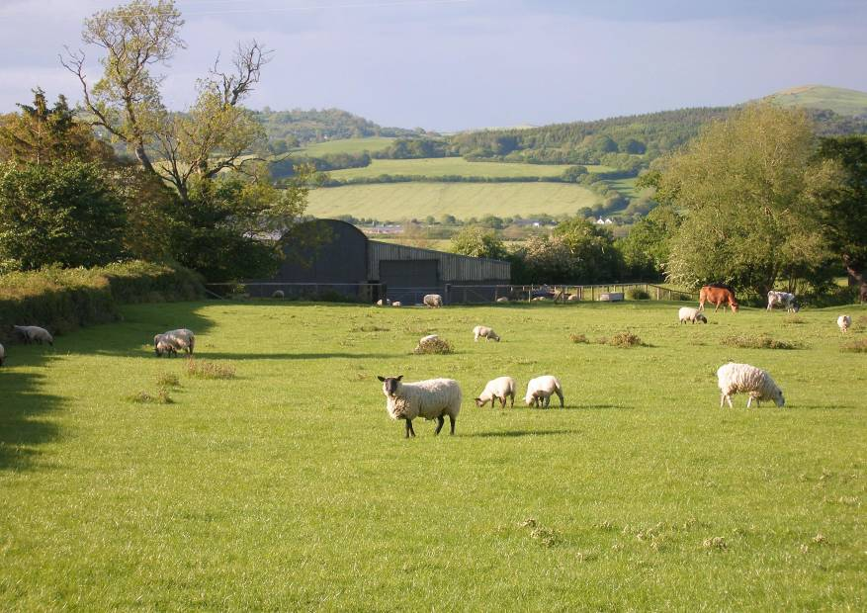
不能按时完成学业的最后一个原因，出现在数据搜集、整理不全的时候。这类博士生往往直到动手写论文时，才发现数据不足，只好停下来，进一步做实验或进行计算，而这通常会导致6~12个月的延迟。实际上，这是因处理和分析他的资料方面缺少预先计划而引起的，与此相应还包括缺少时间方面的规划。
所以，给你提个醒：别拿时间不当回事！

Slide 9

四、管理时间
为了管好时间，你得有主动精神。眼下在各种招聘活动中，主动精神成为招聘的标准之一，已是十分流行。要在有限的3年时间内完成博士论文，你肯定得有主动精神。首先你得用心计划好每一天、每一周、每个月。其次，还必须长期执行自己定好的计划。
也还是有一些日常策略可以使你保持这种计划性。

Slide 10
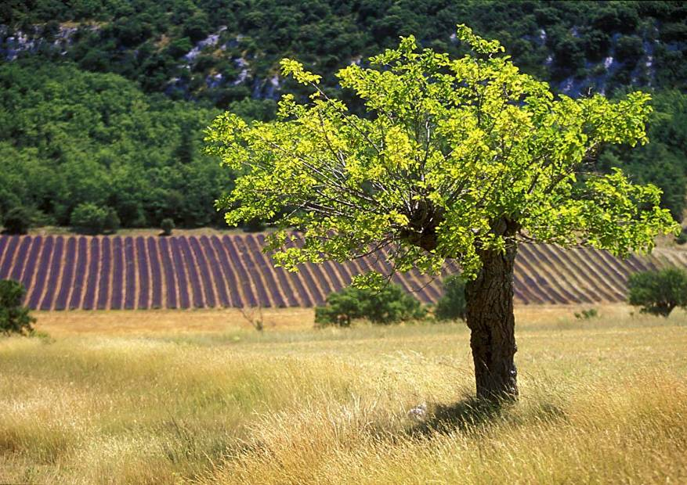
首先说一说每一天。大多数博士课题是从一个十分有希望成功的研究/实验开始的。对于你的每一天，这也是一个极好的模式：试着用简单的工作，开始每一天。做个简单明了的事让你的脑子进入状态，在复杂的研究/实验面前，这样做也会让你对这一天产生信心。但注意如果大脑已经清醒就不要耽搁，深入课题研究才是正事。使你在实验室之间走来走去的事情往往会悄悄地出现，然后在不知不觉之中占去了你的一天。比如，你感到你得去图书馆看看近期的专业期刊或者需要整理整理自己的实验台，但如果你面临的是写作和实验，你就必须控制自己，首先进行做研究/实验、写论文这样的重点工作。

Slide 11
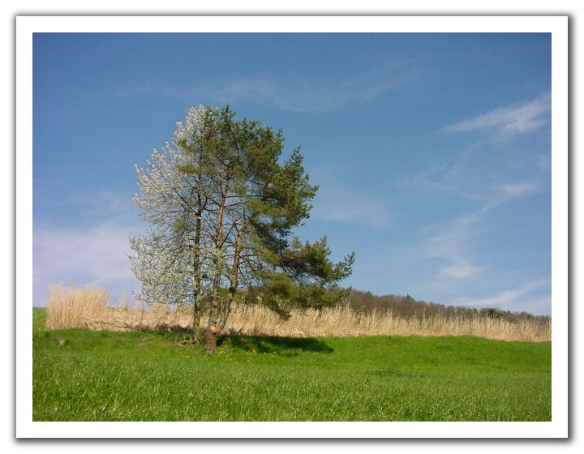
在你的一天中要腾出时间让自己换换脑子。让大脑像呼吸器官一样有“呼吸”间隙是有益的。一天之中抽点时间坐下来，回顾回顾自己的工作，与在实际中完成这些工作是一样重要的。15分钟的散步对于提升你大脑中的氧水平会有奇妙的作用，通常这就是产生“灵感”的时候。
试着使自己在结束一天时，能得到正面的产出。如果幸运的话，你会在一天结束的时候得到一个好结果或者一个好主意。这肯定会促进你第二天早间的工作。但是，相当一些时候，在一天结束时，恰恰是你最不幸运的时候：实验没有结束。请记住，失败的概率和成功的概率总是差不多的。

Slide 12

有的实验要等较长的时间才有结果，有时候你不知道什么时候实验结果才哗哗地出来。记住，不是所有你干的工作都会变成金子。有些机遇也不可能“计划”出来，它们极有可能在你最不关注的时候出现了。如果某一天你的工作就是不见好，换一件事儿做做，以便你在傍晚离开实验室时仍然兴致高高的，即使这个事儿就是准备准备第二天的工作也值得。你至少有了些许的成就感。这里的诀窍是，做点事，任何事，只要这件事有利于你的课题，有利于提高你的兴致。每天结束研究时记住利用几分钟想一想第二天的工作，然后记下来。

Slide 13
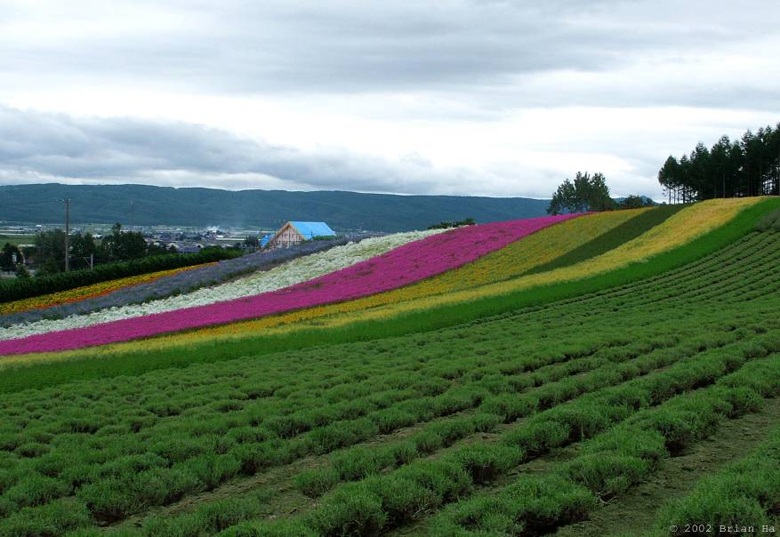
如果你发觉你的日常工作计划有点儿走样了，试着改变一下日程是有好处的。你可以时常试试在实验室晚走一会儿，或清晨特别早地开始新的一天。即使一天的工作时间还是那么多，这样做仍然会使你感觉特别好。而且，大清早或深夜里也没有那么多人打扰你。

Slide 14
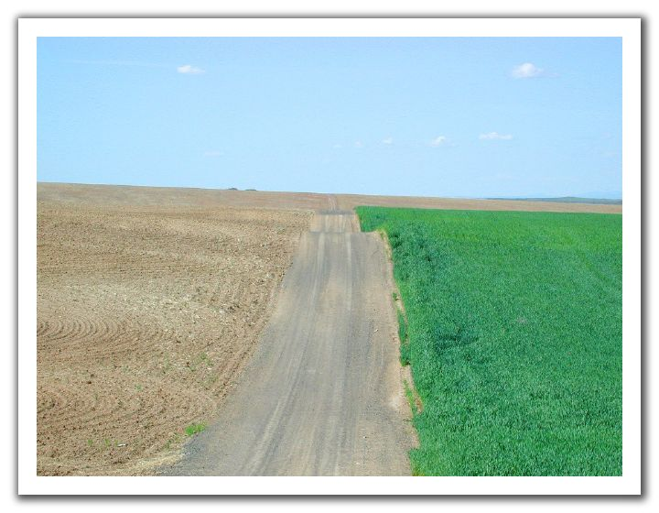
再说说每一个阶段。就像高速公路上时不时就有里程碑一样，在攻博之中，有许多这样的里程碑。也许你很幸运，有一个常常检查你进度的指导老师，但即使这样你也要为自己树起一些里程碑，即阶段性目标。这些目标的截止期是自设的（“人为”的）也没有关系，关键是这些目标的确能够激励你。在最简单的情况下，可以确定哪些是可以在星期五之前完成的任务。完成这些任务肯定使你有一个愉快的周末。到这时你也肯定会感叹：使劲儿工作是值得的。

Slide 15

细心的研究生一定会遇到一个似乎使人灰心丧气的现实：你面前的科学，以及任何一种科学，只能以类似“婴孩”的步伐向前推进。的确如此，没有一个研究和实验是以其他方式进行的。学会与此一道“生活”是很重要的。认清这个现实其实有助于你规划好任务和目标：你处理你的工作“重压”，去掉工作“负载”，只能采用以螺丝刀把螺丝钉一圈一圈拧入一定的深度的方式。饭一口一口吃，路一小步一小步走。有经验的研究者清楚，要到课题或项目的最后一年才会等到80%的好结果。你不妨试着问一问身边年长的研究者，他们有什么样的体会。

Slide 16
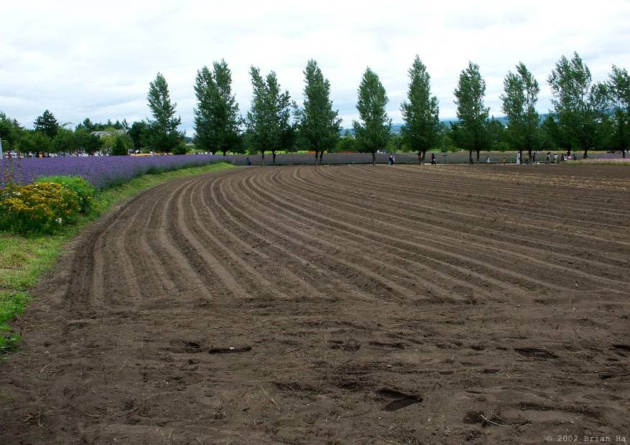
要得到一篇好的学位论文，你要有最坏的打算。但最重要的，是要记住最基本的那些事：吃好，睡好，锻炼锻炼，以及及时休闲。为了有良好的研究进展，你得保持充沛的精神、新鲜的劲头，这样你将来提供给就业机构的是一个有蓬勃创造力的青年，一个有主动精神的人！

Slide 17

最后谈谈“弹钢琴”，也就是说，你应该在攻博期间学会在同时应付若干件事，就像弹钢琴的音乐家训练自己的10个手指头。你也许要练习若干个月，练来，练去。掌握这个本领没有捷径，但也可以举出几条简单的规则。
一是凡事要有条理，与博士论文有关的一切都井井有条。想一想，如果你不知道在哪儿找出你的东西，你肯定会浪费无数的时间试图找到样品、试纸、某个实验结果记录。做一个有条理的人吧，使你自己在几乎是放一只茶杯到桌子上的短时间里就能确定你要用的物品在哪。这样的高效反过来会赋予你作博士论文一个附加值：你保持了攻博动力丝毫无损。如果要让我对你的文件和存放物提个建议，那就是让你的文件夹和存放物有标笺以及举手可及。

Slide 18

二是与你实验和研究有关的存货与供货要足。在计划一个实验时，你不妨制订一个确定的你所需物品的清单，并标出在哪里可以得到它们、储存它们。也许这种准备的时间要比你实际做实验的时间长，但有经验的研究者都知道预先准备的核心价值。这样做避免了在实验当天由于一个小小的实验件的缺失而导致的不必要的耽搁。
三是不要希望为每一件不测事件都做好准备，这肯定浪费时间、金钱、精力。一个好“钢琴手”总是等一等，直到有十分把握可以做出是否实验的决定，此时，他才开始做各种准备。同时，好“钢琴手”对于所有在做学位论文时需要做的其他事务，也一件不丢地开展起来。还要不间断地评估这些事是否值得做下去。为此，你要在几乎数不尽的有关事务面前盯住你课题的目的不放。

Slide 19

四是记住偏离目标是很容易的。有时候放弃一个方法只是因为看起来它较为困难。然而这个方法可能就是你所需要的。这里就要引用到一句名言：思想要解放。试一试具备一个开放的心胸，以及开放的眼光和开放的耳朵。
五是制订计划要实际，不要把一天内做不完的事务都列入计划。傍晚，当一天的工作刚完毕还挺新鲜时，做一做第二天的活动计划。
在练习做科研“弹钢琴”时，最好一个时间做一件事，做好它。先在无关紧要的事儿上练一练。如果你已经有信心，不妨从平行地做两个研究/实验开始，接着3个、4个。记住，安全第一。只做安全的实验，起先慢慢地做，做好它。急匆匆地做，做得太多，会带来灾难。
最后说一句，如果你得到了研究/实验结果，要确保 研究/实验输出已经达到了发表它们的质量。否则到要写论文时只能重做实验！

Slide 20
成绩只能证明你智商比别人高，但并不能决定你一辈子就一定有出息。
你爬到一座山头，如果要去另外一个山头，必须从底下开始重新攀爬，因为没有任何两个山头是连在一起的。
生命中最美好的就是珍惜得到的东西，珍惜的前提必定是因为你得来不易

Slide 21
有的时候你会发现你低着头一直往前走，目标就会在你的后面
人必须往前跑，不一定要跑的快，但是要跑的久
不能停下来，你不能三天打渔两天晒网，要持之以恒

Slide 22
最正确的是跟自己比，想一想今天是不是比昨天进步了一点，想一想明年是不是比今年更加好一点。
永远不要用你的现状去判断你的未来，只要你坚持就一定能获得你所意想不到的东西。
底蕴的厚度决定事业的高度

